Slide 1
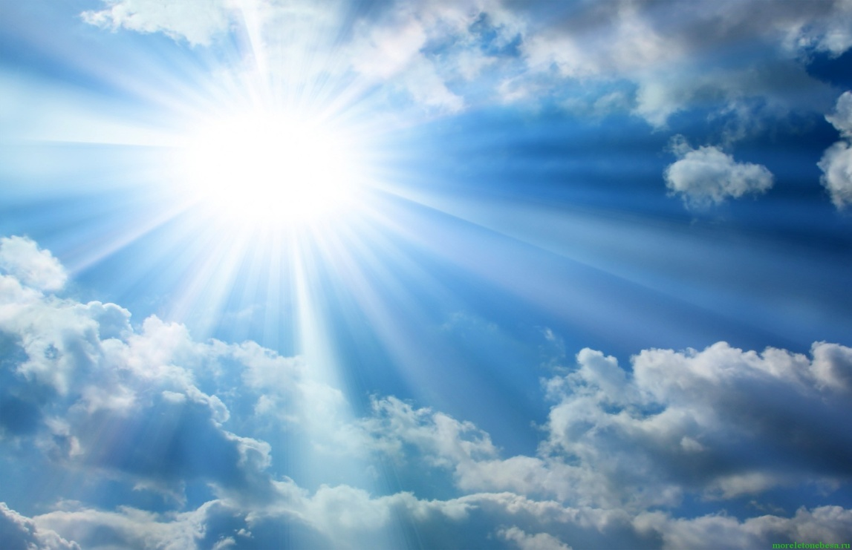
Хәерле иртә миңа!
Хәерле иртә сиңа!
Хәерле иртә аңа!
Хәерле иртә безгә!
Хәерле иртә cезгә!
Хәерле иртә барыбызга да!

Slide 2
Акыллы
Мәрхәмәтле
Әдәпле
Песнәк
шатлана

Slide 3
Түшләрендә кояш төсе
Аркасында яз төсе.
Кышын тәрәзәмә килеп:
“Таныйсыңмы?” ди төсле.
Түш- грудь
Таный- узнает
Арка- спина

Slide 4
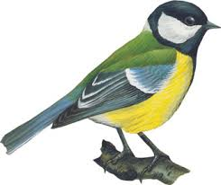
Песнәк

Slide 5
Сүзлек өстендә эш.
кунды – подсела
чукый башлады – начала клевать
аның ашыйсы килгән – она проголодалась
канатын какты – махнула крылышком
ияләште- привыкла

Slide 6
Песнәк белән Әнисә.
Кыш көне иде. Көннәр бик салкын. Беркөнне тәрәзәгәбер песнәк кунды. Ул тәрәзәне чукый башлады.
- Әни, нигә песнәк тәрәзәне чукый? – дип сорады Әнисә.
- Тышта нинди салкын! Аның ашыйсы килгән, - диде әнисе.
- Алайса мин аны ашатам, - диде Әнисә. Ул тәрәзәне ачты һәм бер кисәк май куйды. Песнәк бик шатланды. Канатын какты, Әнисәгә рәхмәт әйтте.
Песнәк көн саен тәрәзәгә килеп куна иде. Ул Әнисәгә ияләште һәм ачык тәрәзәдән өйгә керә башлады.
(Гасыйм Лотфи)

Slide 7
Физкультминутка.
Җил исә,исә,исә,
Агачларны селкетә.
Җил тына,тына,тына,
Агачлар үсә,үсә,үсә.

Slide 8
Спроси у друга:
любит он птиц;
помогает ли он птицам;
сделал ли он кормушку;
кормит ли птиц.

Slide 9
1)Җөмләләрне дәвам ит. 1.Әнисә яхшы кыз, чөнки ... 2.Әнисә миңа ошый, чөнки ... 3. Әнисә кошларны ярата, шуңа күрә ...

Slide 10
2) Җөмләләрне текстның эчтәлеге буенча дөрес тәртиптә куегыз. а) Әнисә песнәкне ашатырга булды. б) Кыш көне иде. в) Песнәк көн саен тәрәзәгә килә башлады. г) Тәрәзәгә песнәк кунды.

Slide 11
3.Диалогтагы төшеп калган репликаларны әйтегез:
-..........
-Әйе,бүген көн салкын.
-........
-Әйе,песнәкнең ашыйсы килгән

Slide 12
Өй эше.
59 нчы бит, 11 нче күнегү

Slide 13
Сау булыгыз! Барыгызга да рәхмәт!

